Slide 1
Преподавание ОРКСЭ, ОДНКНР, НОСЖ в 2023/2024 учебном году
Юго-Восточное управление министерства образования и науки Самарской области
Заседание секции ОМО педагогов, преподающих
ОРКСЭ, ОДНКНР, НОСЖ
Бяшарова Наталья Николаевна,
председатель окружного методического объединения

Slide 2
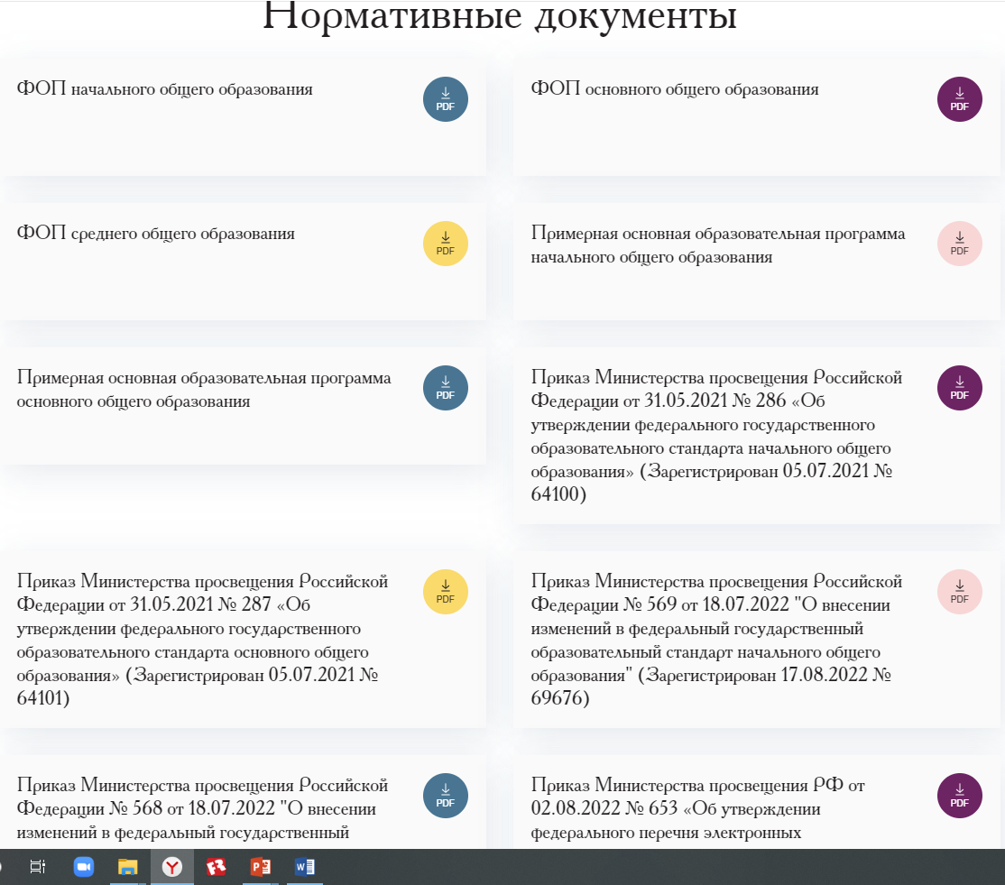
Правовые ориентиры для образовательной организации в 2023-2024 уч. г.
ФЗ-№273 «ОБ ОБРАЗОВАНИИ
В РОССИЙСКОЙ ФЕДЕРАЦИИ»
ОБНОВЛЕННЫЙ ФГОС НОО, ООО, СОО.
ФЕДЕРАЛЬНЫЙ ПЕРЕЧЕНЬ УЧЕБНИКОВ

Slide 3
ЕДИНАЯ СИСТЕМА ОБРАЗОВАНИЯ РФ
Единые подходы
к формированию содержания образования и воспитания
Единые стандарты
образовательного пространства страны
Единая система
мониторинга эффективности деятельности образовательных организаций

Slide 4
Место предмета в учебном плане на уровне начального общего образования в 2023-2024 учебном году
Предмет Классы | Количество часов в неделю | Учебный предмет ОРКСЭ реализуется в обязательной части учебного плана При изучении ОРКСЭ выбор одного из учебных модулей осуществляется по заявлению родителей (законных представителей) несовершеннолетних обучающихся. Учебные модули: "Основы православной культуры"; "Основы иудейской культуры"; "Основы буддийской культуры"; "Основы исламской культуры"; "Основы религиозных культур народов России"; "Основы светской этики"
 | IV Использование ПРП (https://edsoo.ru/) | Учебный предмет ОРКСЭ реализуется в обязательной части учебного плана Учебные модули: "Основы православной культуры"; "Основы иудейской культуры"; "Основы буддийской культуры"; "Основы исламской культуры"; "Основы религиозных культур народов России"; "Основы светской этики"
Основы религиозных культур и светской этики | 1
Использование ПРП
Notes:
Учебным планом на изучение информатики на базовом уровне отведено 102 учебных часа — по 1 часу в неделю в 7, 8 и 9 классах соответственно. Для каждого класса предусмотрено резервное учебное время, которое может быть использовано участниками образовательного процесса в целях формирования вариативной составляющей содержания конкретной рабочей программы. При этом обязательная (инвариантная) часть содержания предмета, установленная примерной рабочей программой, и время, отводимое на её изучение, должны быть сохранены полностью.

Slide 5
Место предмета в учебном плане на уровне основного общего образования в 2023-2024 учебном году
Предмет Классы
 | V Использование ПРП (https://edsoo.ru/) | VI Использование ПРП (https://edsoo.ru/) | «Изучение учебного предмета «Основы духовно-нравственной культуры народов России» вводится поэтапно, учебный предмет преподается с 5 по 9 класс, начиная с 2023-2024 учебного года»;
Основы духовно-нравственной культуры народов России | 1 | 1
Использование ПРП
Notes:
Учебным планом на изучение информатики на базовом уровне отведено 102 учебных часа — по 1 часу в неделю в 7, 8 и 9 классах соответственно. Для каждого класса предусмотрено резервное учебное время, которое может быть использовано участниками образовательного процесса в целях формирования вариативной составляющей содержания конкретной рабочей программы. При этом обязательная (инвариантная) часть содержания предмета, установленная примерной рабочей программой, и время, отводимое на её изучение, должны быть сохранены полностью.

Slide 6
Рабочие программы на уровень ООО
Обеспечение единства образовательного пространства РФ
Структура рабочей программы сохраняется
Примерная рабочая программа по ОРКСЭ (4 кл.)
https://edsoo.ru/Primernaya_rabochaya_programma_nachalnogo_obschego_obrazovaniya_predmeta_Oosnovi_religionih_kultur_i_svetstkoj_etiki_proekt_.htm
Примерная рабочая программа по ОДНКНР (5-6 кл.)
https://edsoo.ru/Primernaya_rabochaya_programma_osnovnogo_obschego_obrazovaniya_predmeta_Osnovi_duhovno_nravstvennoj_kulturi_narodov_Rossii_.htm

Slide 7
Федеральный перечень учебников. 4 класс
Учебники | Авторы
Основы религиозных культур и светской этики. Основы светской этики: 4-й класс: учебник | Шемшурина А.Й., Шемшурин А.А.
Основы религиозных культур и светской этики. Основы православной культуры. 4 класс: учебник: в 2 частях | Васильева О.Ю., Кульберг А.С., Корытко О.В. и другие; под науч. ред. Васильевой О.Ю.
Основы религиозных культур и светской этики. Основы исламской культуры: 4-й класс: учебник | Латышина Д.И., Муртазин М.Ф.
Основы религиозных культур и светской этики. Основы иудейской культуры: 4й класс: учебник / Членов М.А., Миндрина Г.А., Глоцер А.В. | Членов М. А., Миндрина Г. А., Глоцер А. В.
Основы религиозных культур и светской этики. Основы религиозных культур народов России: 4-й класс: учебник | Беглов А.Л., Саплина Е.В., Токарева Е.С., Ярлыкапов А.А.
Используем учебники школьного библиотечного фонда

Slide 8
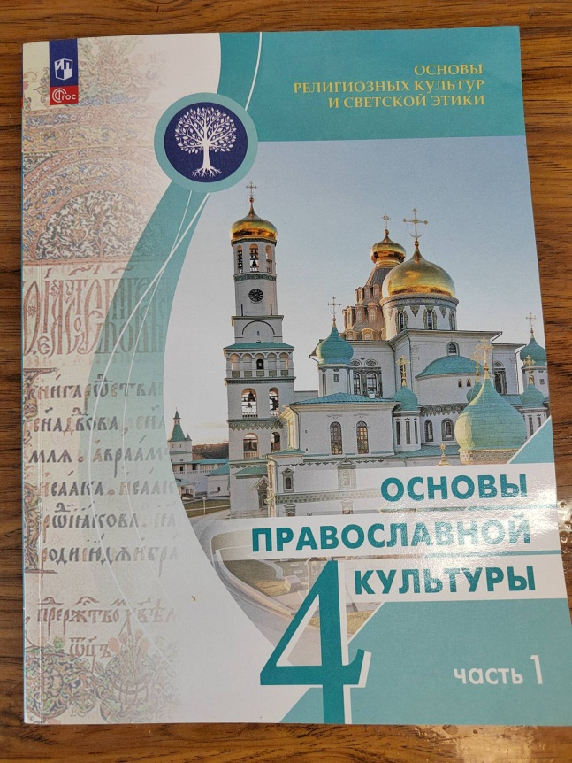
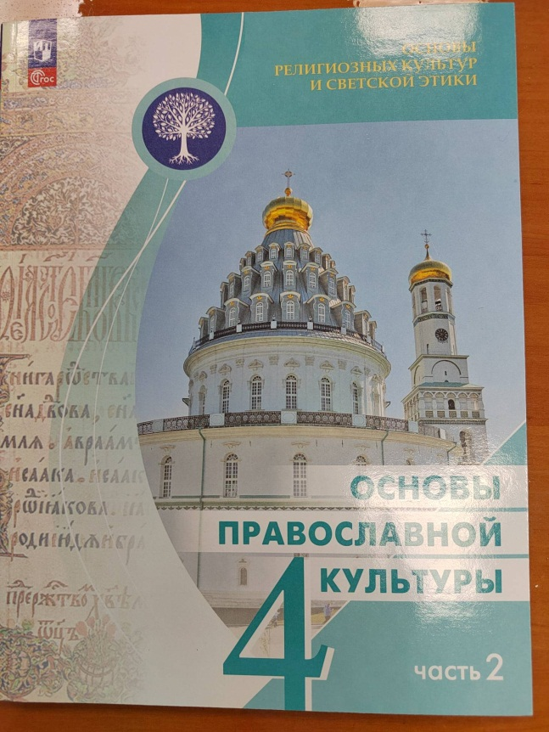
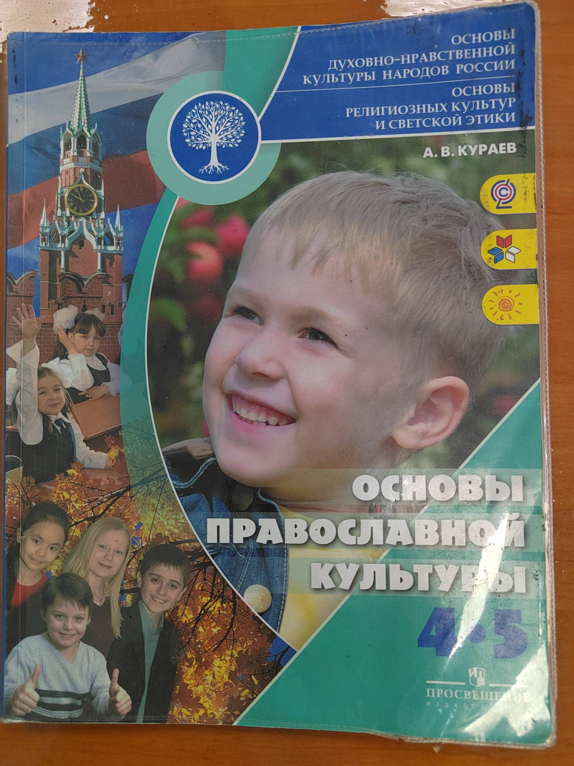

Slide 9
Федеральный перечень учебников. 5-6 классы
Учебники | Авторы
Основы духовно-нравственной культуры народов России. 5, 6 класс | Виноградова Н.Ф., Власенко В.И., Поляков А.В. Виноградова Н.Ф., Мариносян Т.Э. | Обучающимся должен быть обеспечен доступ к печатным и электронным образовательным ресурсам (далее — ЭОР), в том числе к ЭОР, размещенным в федеральных и региональных базах данных ЭОР.»
Основы духовно-нравственной культуры народов России. Основы православной культуры. 5, 6 класс | Протоиерей Виктор Дорофеев, Янушкявичене О.Л. Протоиерей Виктор Дорофеев, диакон Илья Кокин, Янушкявичене О.Л., Вассчко Ю.С.
Основы духовно-нравствснной культуры народов России. Основы религиозных культур народов России. 5 класс | Сахаров А.Н., Кочегаров К.А., Мухаметшин P.M., под редакцией Сахарова А.Н.
Основы духовно-нравственной культуры народов России. Основы светской этики. 5 класс | Студеникин М.Т.
Основы духовно-нравственной культуры народов России. Православная культура. 5 класс | Метлик И.В., Потаповская О.М.
Используем учебники школьного библиотечного фонда

Slide 10
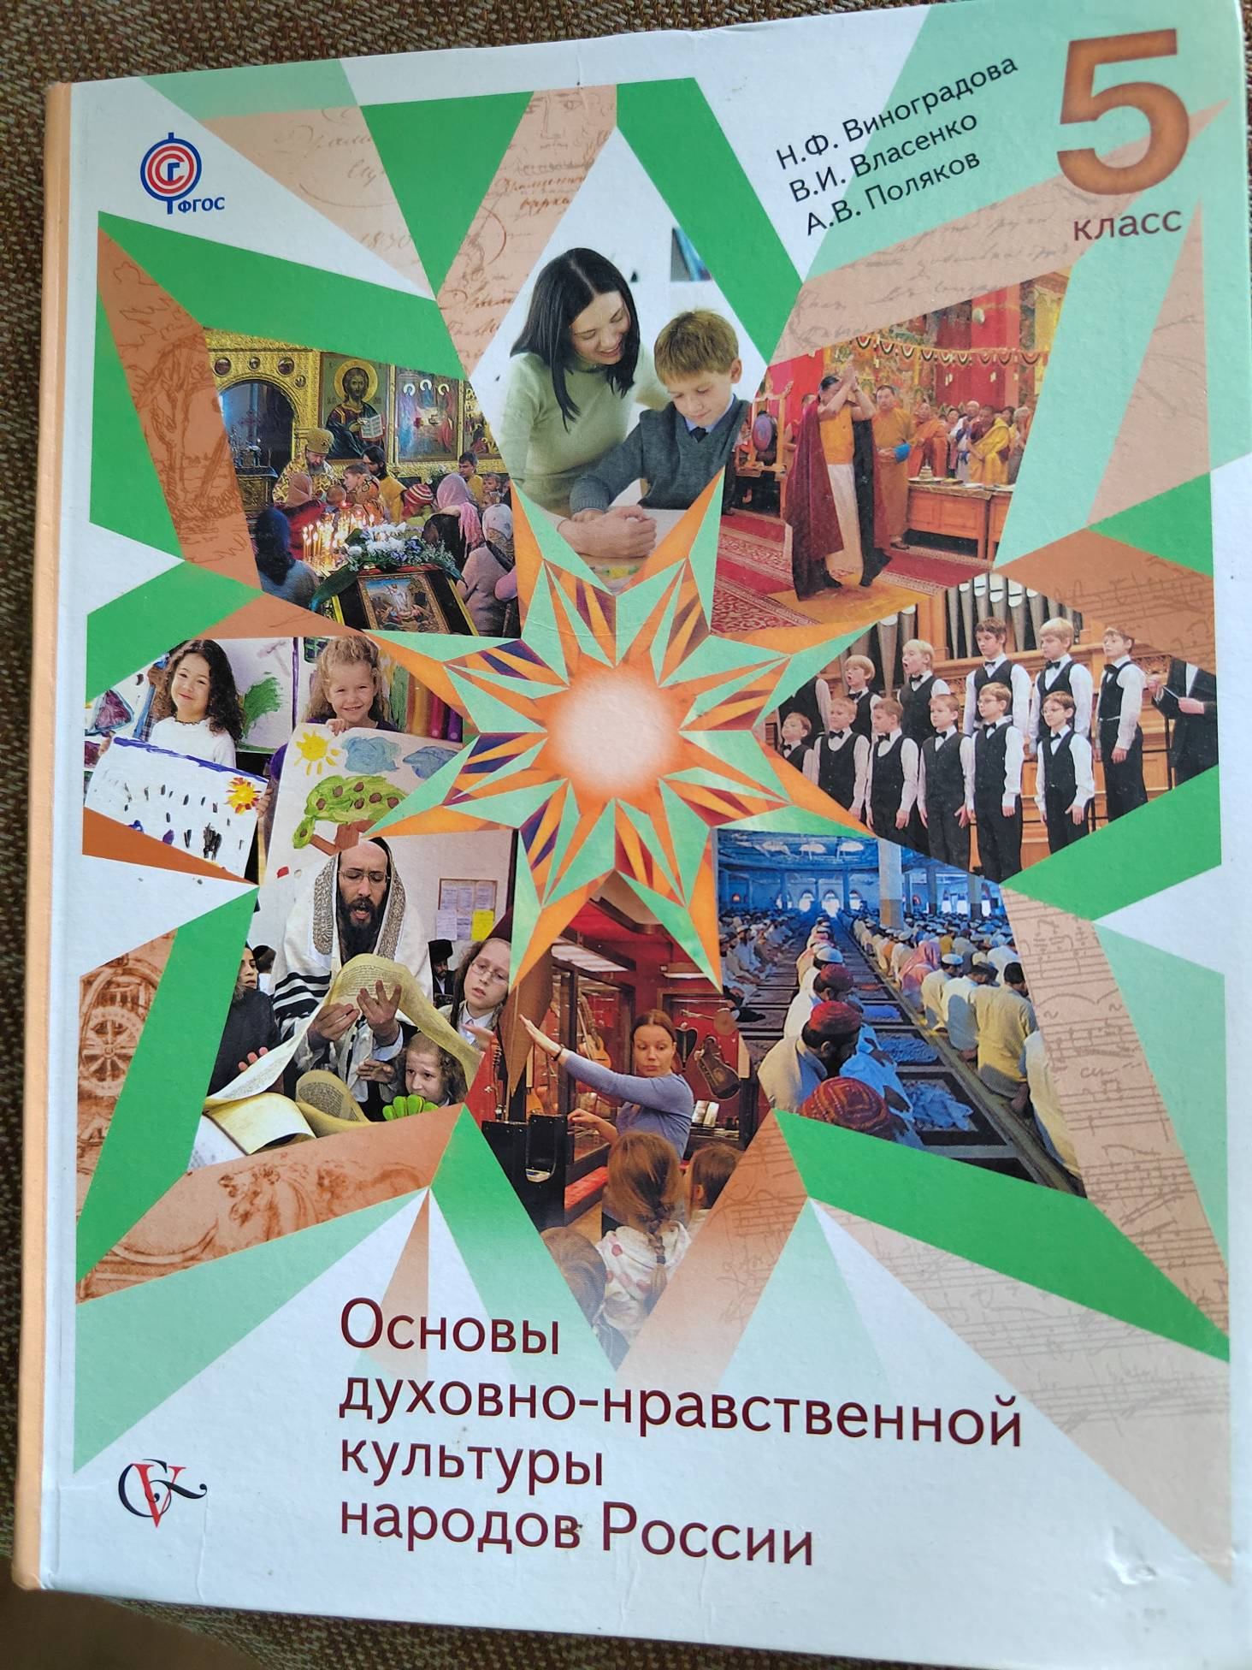

Slide 11
Внеурочная деятельность
Цели курса НОСЖ:
формирование у обучающихся ответственного отношения к созданию семьи на основе осознанного принятия ими традиционных семейных ценностей.
Задачи:
ознакомление обучающихся с базовыми понятиями, раскрывающими смыслы, ценности и нормы семейной жизни;
осознание старшеклассниками роли семьи и традиционных семейных ценностей в жизни человека, общества и государства;
формирование у старшеклассников понимания и принятия нравственных семейных устоев (любовь, взаимопомощь, уважение к родителям, забота о младших и старших, ответственность за другого человека);
воспитание обучающихся в духе ответственного родительства (ответственность родителей за жизнь и здоровье своего ребенка, обязанности в воспитании и обучении детей, знания об особенностях развития и воспитания детей);
ознакомление учащихся с правилами поведения людей в ситуациях конфликта или распада семьи.
Курс НОСЖ реализуется в рамках внеурочной деятельности в 10 классах в объеме 1 часа в неделю.
НОСЖ

Slide 12
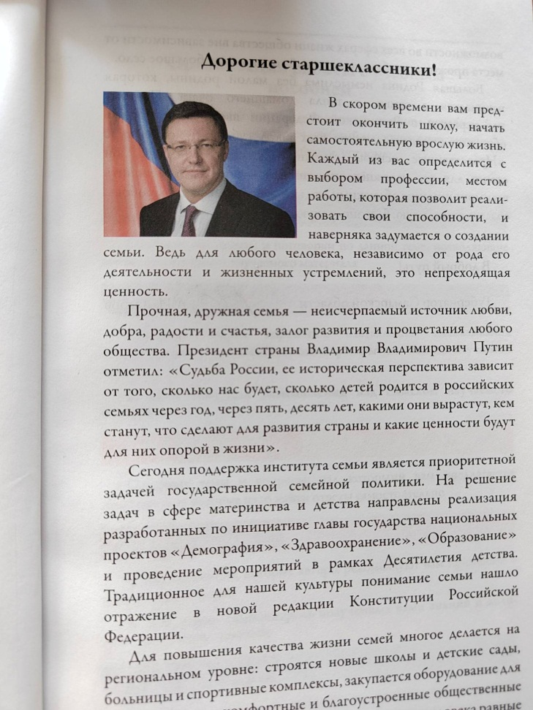
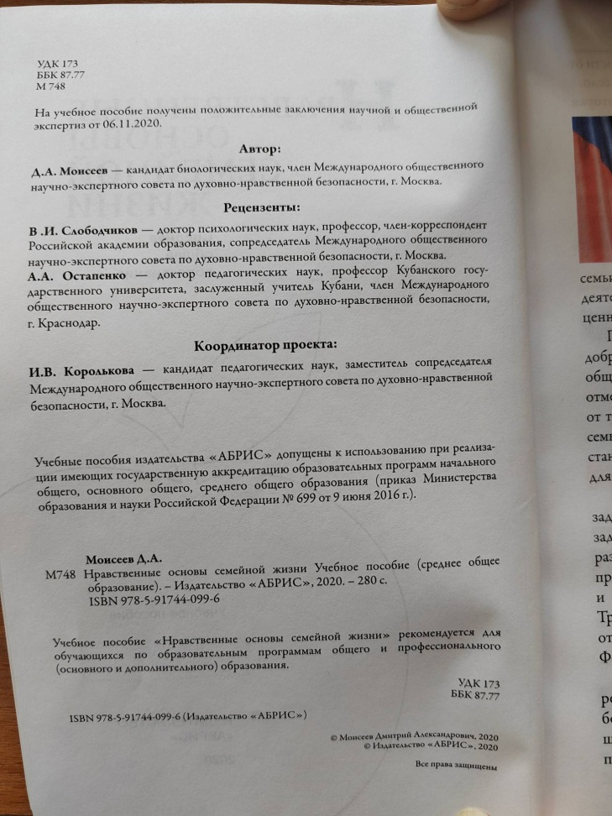

Slide 13
Спасибо за внимание
26

